Slide 1
Spring i Jakarta EE

Slide 2
Agenda
Wprowadzenie do Jakarty EE
Analiza struktur projektów
Struktura powszechna
Oparta o adnotacje
Oparta o XML

Slide 3
Dlaczego Jakarta EE?
Definiuje standard tworzenia aplikacji w języku programowania Java.
Jest fundamentem dla Spring

Slide 4
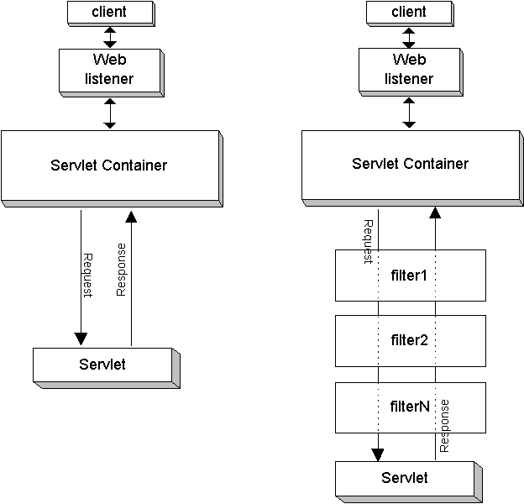
Servlet API
javax.servlet.Servlet service(ServletRequest, ServletResponse) javax.servlet.Filter doFilter(ServletRequest, ServletResponse, FilterChain)

Slide 5
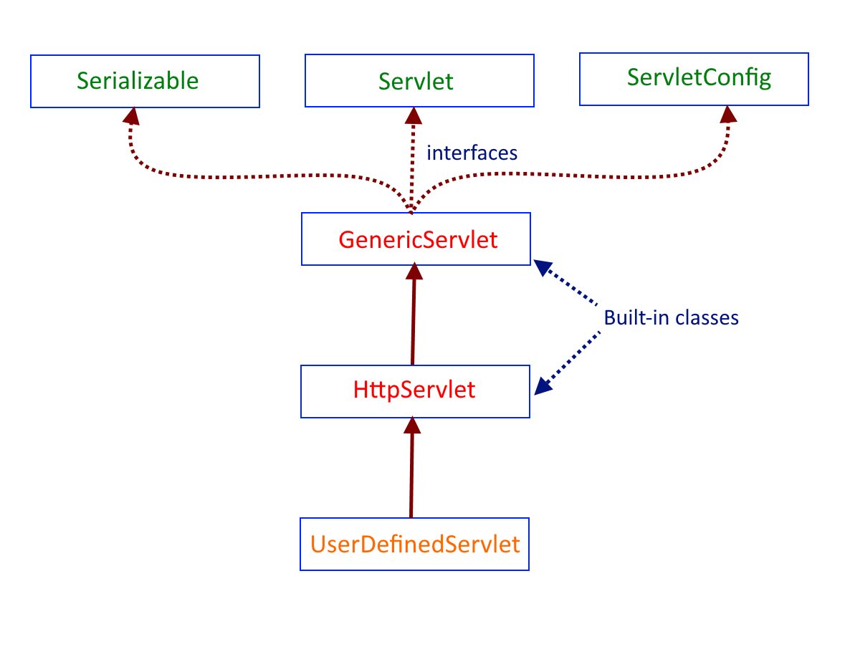
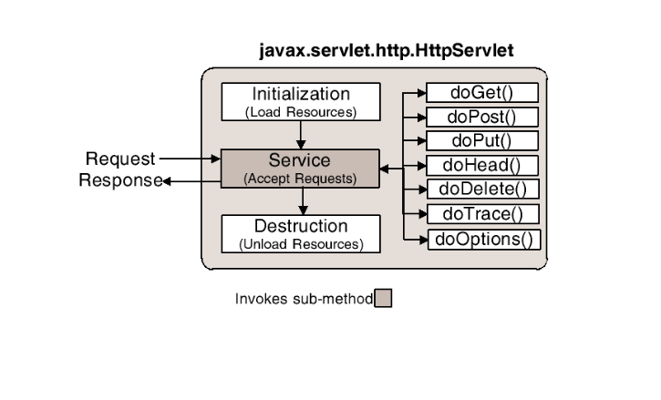
HttpServlet
Mapuje metody najpowszechniejszego protokołu wykorzystywanego przez servlety - HTTP.

Slide 6
Modern Web Application Design
Nowoczesne aplikacje nie renderują strony po stronie serwera.
Obecnie standardem jest udostępnianie REST API.
Zaletą jest oszczędzanie czasu procesora po stronie serwera, który jest najbardziej ograniczonym zasobem
Wady rozwiązania:
większa ilość przesyłanych danych
większe zużycie czasu procesora po stronie klienta

Slide 7
Common module
Zawiera części wspólne aplikacji
Na liście zależności zawiera Servelet API jako compileOnly
Jest zależny od chapter 3, dzięki czemu kod tam zawarty może zostać ponownie użyty
Zawiera dwa servelety: VoteForSongServlet oraz GetSongsForArtistServlet

Slide 8
VoteForSongServlet
Rozszerza HttpServlet
Zawiera @WebServlet(urlPatterns="/vote")
Za pomocą metody doGet obsługuje zapytania GET
Oczekuje dwóch parametrów “artist” i “song”
Korzysta z Spring Context aby pozyskać MusicService
Korzysta z metody vote z MusicService, wykorzystuje do tego parametry “artist” i “song”
Pozwala głosować na polubiony utwór

Slide 9
GetSongsForArtistServlet
Rozszerza HttpServlet
Zawiera @WebServlet(urlPatterns="/songs")
Za pomocą metody doGet obsługuje zapytania GET
Oczekuje jednego parametru “artist”
Korzysta z Spring Context aby pozyskać MusicService
Korzysta z metody getSongsForArtist z MusicService, wykorzystuje do tego parametr “artist”
Zwraca listę piosenek wybranego artysty

Slide 10
Annotation Based Web Application
Moduł aplikacje oparty o konfigurację za pomocą adnotacji
Na liście zależności zawiera moduł chapter5common
Dodatkowo zależna jest od Jtwig, spring-web
Korzysta z pluginów war i org.gretty
Zawierać będzie servelety i pliki statyczne

Slide 11
Czym są servlety?
Servlet jest podstawowym elementem aplikacji biznesowych tworzonych w języku Java. W rzeczywistości jest to klasa rozszerzająca klasę HttpServlet, która jest zdolna do przetwarzania żądań HTTP. Servlety wykorzystywane są zarówno w aplikacjach Javy EE jak i tych tworzonych w Spring MVC.
Servlety do działania potrzebują odpowiedniego kontenera servletów. Najpopularniejsze to Tomcat oraz Jetty.

Slide 12
Przykładowa implementacja servletu

Slide 13
Do utworzenia servletu niezbędna jest adnotacja @WebServlet. To w niej zawiera się informacja o ścieżce adresu patternUrl. Ponadto klasa jest rozszerzana przez HttpServlet, który dostarcza nam metody obsługi żądań. PUT, GET, POST, itd.

Slide 14
Dostępne metody żądań:
doGet()
doPost()
doTrace()
doHead()
doPut()
doOptions()

Slide 15
Wynik poprawnego działania servletu

Slide 16
Cykl życia servletu
Utworzenie instacji servletu
Inicjalizacja servlet
Obsługa żądań
Zniszczenie servletu

Slide 17
Dodawanie Spring Context’u do servlet’ów
Jest kilka sposobów na użycie Spring’a w serverlet’ach: na przykład możemy użyć modułów Spring takich jak Spring Web (który posiada servlet’a służącego jako dyspozytor dla obiektów serwisów) lub moglibyśmy skorzystać z modułu Spring Boot (który właściwie ma swój własny wbudowany silnik servlet’ów).
Najprostszym jednak sposobem jest dodanie ServerletContextListener’a, a w nim utworzenje instancji Spring WebApplicationContext i przechowanie jej w zakresie aplikacji. Gdy potrzebować będziemy zasobów ze Spring Context’u otrzymamy je z ServerletContext - podobnie jak tradycyjny model JNDI (Java Naming and Directory Interface) w Jakarcie.

Slide 18
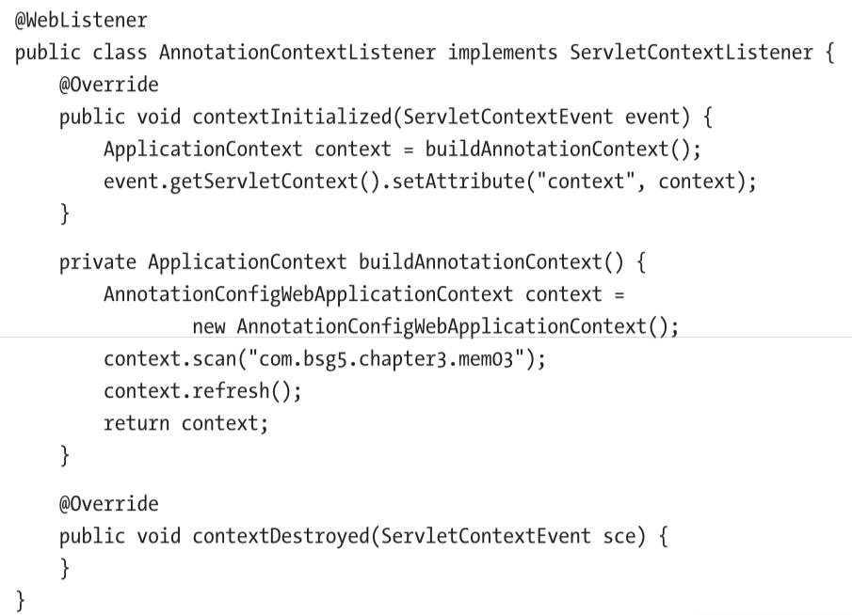
Przykład implementacji

Slide 19
The XML-Based Spring Context Application
Moduł aplikacje oparty o konfigurację za pomocą XML
Analogiczna do aplikacji skonfigurowanej za pomocą adnotacji
Brak jtwig
Konieczność stworzenia applicationContext.xml

Slide 20
Manualne Testowanie Serveletu
Servelet ciężko jest przetestować za pomocą testów jednostkowych i integracyjnych.
Można przetestować je manualnie za pomocą curl:
curl "http://localhost:8080/chapter5xml/vote?artist=Therapy+Zeppelin& song=Medium"

Slide 21
Podsumowanie
Przedstawione aspekty:
Serwlety
Jtwig
Konteksty Spring
AnnotationConfigWebApplicationContext
XmlWebApplicationContext
Moduły w Gradle

Slide 22
Dziękujemy za uwagę!
Agnieszka Rejczak Maciej Gołas Szymon Biliński Piotr Ochenduszko Bartosz Gołas

